Slide 1

AMB
UBND QUẬN LONG BIÊN
TRƯỜNG TIỂU HỌC ÁI MỘ B
Toán 5
Ôn tập: Bảng đơn vị đo độ dài
Trang 22-23

Slide 2



GIÚP ONG VỀ TỔ
PLAY

Slide 3




Notes:
Nhấn vào ong ra câu hỏi.
Nhấn mũi tên đến phần mới.

Slide 4




Ba có một số tiền. Nếu mua mận giá 8000 đồng 1kg thì mua được 3kg. Hỏi với số tiền đó, ba mua được bao nhiêu kg ổi? Biết ổi có giá 6000 đồng 1kg.
A
4kg
C
24kg
B
6kg
D
3kg
Notes:
Click vào A,B,C,D chọn đáp án.
Click ô tổ ong bên phải để về trang game chú ong.

Slide 5
Mẹ thêu 2 chiếc khăn trong 2 giờ. Hỏi mẹ thêu 6 chiếc khăn trong mấy giờ?
A
1 giờ
B
4 giờ
C
5 giờ
D
6 giờ

Slide 6
50m = ? cm
A
50000
B
5000
C
500
D
5

Slide 7
AMB
Toán
Ôn tập: Bảng đơn vị đo độ dài
Trang 22-23

Slide 8
Bài 1:
a. Viết cho đầy đủ bảng đơn vị đo độ dài sau:
Lớn hơn mét
Mét
Bé hơn mét
km
hm
dam
m
dm
cm
mm
1km
1hm
1dam
1m
1dm
1cm
1mm
= 10hm
= 10dam
= 10m
= 10dm
= 10cm
= 10mm
1
1
1
1
= km
1
= m
1
= cm
= hm
= dam
= dm
10
10
10
10
10
10
b. Nhận xét: Trong bảng đơn vị đo độ dài, hai đơn vị đo liền kề nhau:
10
- Đơn vị lớn gấp lần đơn vị bé.
……
1
…
- Đơn vị bé bằng đơn vị lớn.
10

Slide 9
Mối quan hệ giữa các đơn vị đo độ dài:
Trong bảng đơn vị đo độ dài, hai đơn vị đo liền kề nhau gấp (hoặc kém) nhau 10 lần.

Slide 10


Bài 2: Viết số hoặc phân số thích hợp vào chỗ chấm:
…..
135m = dm
342dm = cm
15cm = mm
c) 1mm = cm
1cm = m
1m = km
b) 8300m = …... dam
4000m = …... hm
25 000m = ….. km
....
…..
…...
…...
….

Slide 11
Bài 2: Viết số hoặc phân số thích hợp vào chỗ chấm:
1350
135m = dm
342dm = cm
15cm = mm
…....
Với 2 đơn vị liền kề trong bảng đơn vị đo độ dài:
- Đơn vị lớn gấp 10 lần đơn vị bé.
3420
…....
150
…....

Slide 12
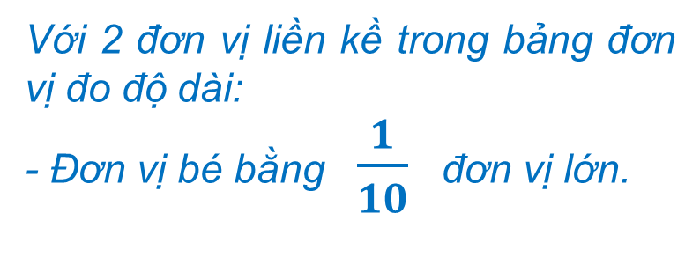
Bài 2: Viết số hoặc phân số thích hợp vào chỗ chấm:
830
b) 8300m = …... dam
4000m = …... hm
25 000m = ….. km
Với 2 đơn vị liền kề trong bảng đơn vị đo độ dài:
- Đơn vị bé bằng $\frac{1}{10}$ đơn vị lớn.
40
25

Slide 13

Bài 2: Viết số hoặc phân số thích hợp vào chỗ chấm:
1
…....
c) 1mm = cm
1cm = m
1m = km
10
1
Với 2 đơn vị liền kề trong bảng đơn vị đo độ dài:
- Đơn vị bé bằng $\frac{1}{10}$ đơn vị lớn.
...
100
1
....
1000

Slide 14
Bài 3: Viết số thích hợp vào chỗ chấm:
4037
4km 37m = …… m
812
8m 12cm = ….. cm
35
4
354dm = …. m … dm
3
40
3040m = … km … m
Vậy dựa vào mối quan hệ dựa các đơn vị đo độ dài, chúng ta có thể chuyển đổi các số đo có hai tên đơn vị đo sang các số đo có một đơn vị đo và ngược lại.
Vì 8m = 800cm nên 8m 12cm = 800cm + 12cm = 812cm
Vì 354dm = 350dm + 4dm = 35m + 4dm = 35m 4dm
Vì 4km = 4000m nên 4km 37m = 4000m + 37m = 4037m
Vì 3040m = 3000m + 40m = 3km + 40m = 3km 40m

Slide 15
Bài 4. Trên tuyến đường sắt Thống Nhất, quãng đường từ Hà Nội đến Đà Nẵng dài 791km, quãng đường từ Đà Nẵng đến Thành phố Hồ Chí Minh dài hơn quãng đường đó 144km. Hỏi:
Đường sắt từ Đà Nẵng đến Thành phố Hồ Chí Minh dài bao nhiêu ki-lô-mét ?
Đường sắt từ Hà Nội đến Thành phố Hồ Chí Minh dài bao nhiêu ki-lô-mét ?

Slide 16

4. Tóm tắt:
791km
144km
Hà Nội
Đà Nẵng
?km
TP Hồ Chí Minh
?km
Bài giải
Đường sắt từ Đà Nẵng đến thành phố Hồ Chí Minh dài là:
791 + 144 = 935(km)
Đường sắt từ Hà Nội đến Thành phố Hồ Chí Minh dài là:
791 + 935 = 1726(km)
Đáp số: a) 935km
b) 1726km

Slide 17

Củng cố

Slide 18
- Bảng đơn vị đo độ dài.
- Quan hệ giữa các đơn vị đo độ dài: trong bảng đơn vị đo độ dài, hai đơn vị đo liền kề nhau gấp (hoặc kém) nhau 10 lần.
- Chuyển đổi các đơn vị đo độ dài.

Slide 19

Cảm ơn các em đã chú ý bài học!
Chúc các em học tốt!

